Slide 1
«ОСЕНЬ, ОСЕНЬ – В ГОСТИ ПРОСИМ!»
МДОУ «Детский сад №142»
Старшая группа №10
Воспитатель: Ушакова Е.И.
сентябрь, 2019 год

Slide 2
ПОСЛОВИЦЫ И ПОГОВОРКИ ПРО ОСЕНЬ:
Осень — запасиха, зима — подбериха.
От осени к лету поворота нету.
Весна красна, да голодна; осень дождлива, да сытна.
Осень хвастлива, зато весна справедлива.
Осень идёт, а за собою дождь ведёт.
Осень прикажет, ну а весна свое скажет.
Осень — перемен восемь.

Slide 3
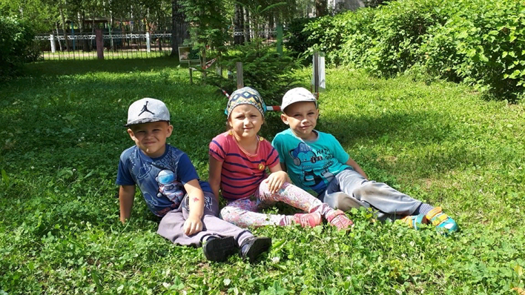
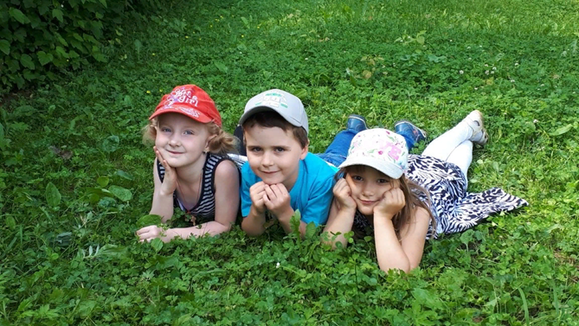
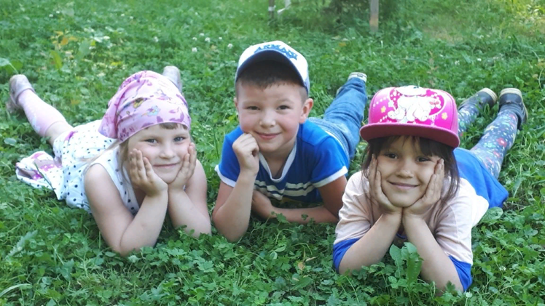
Я с летом не хочу прощаться,
С ним навсегда хочу остаться. Последний летний день прошу:
— Ты принеси мне теплоту.

Slide 4
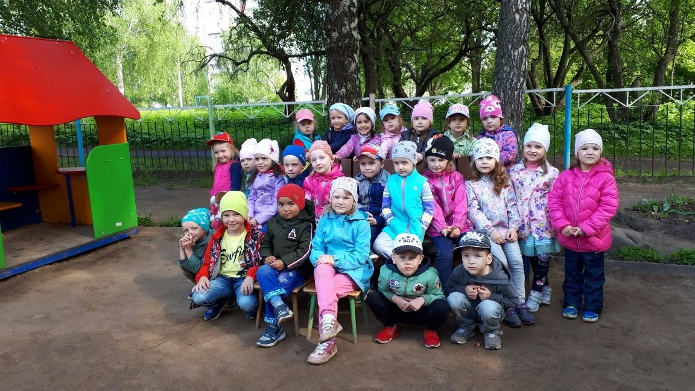
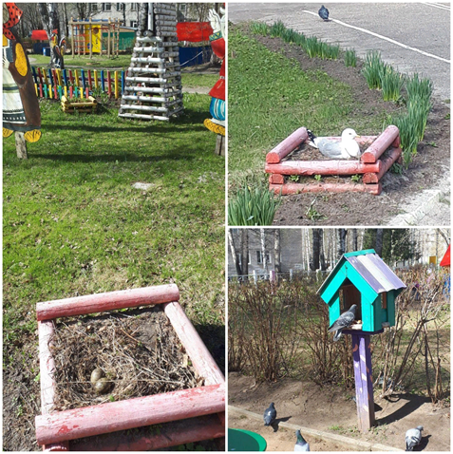
Я подарю ее друзьям,
Я всем ее родным раздам.
И станет на душе тепло,
Как красным летом — хорошо.

Slide 5
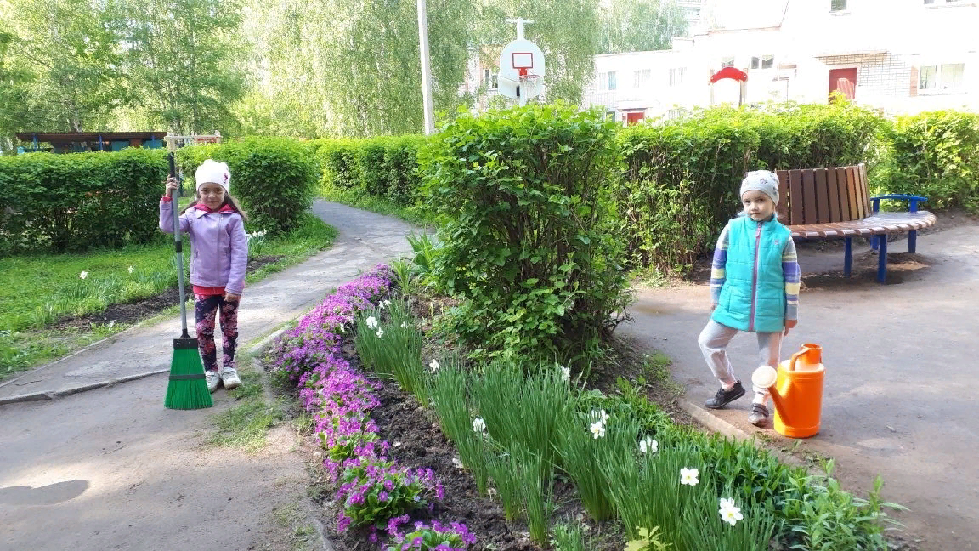
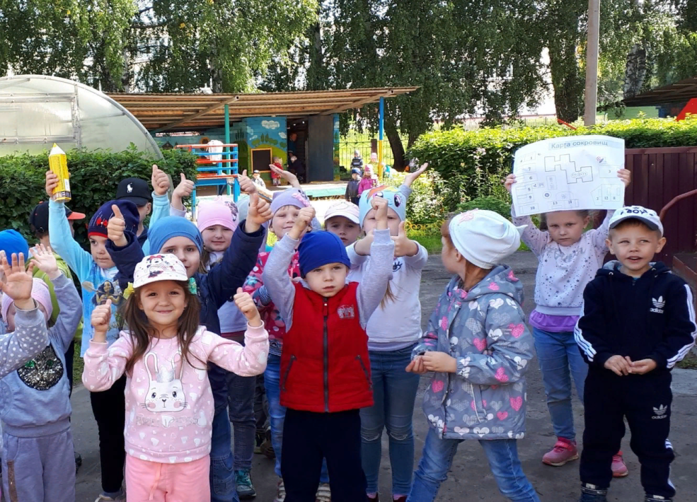
Здравствуй, Осень золотая,
Твой наряд всех поражает.
Много злата, серебра
И красива и щедра…

Slide 6
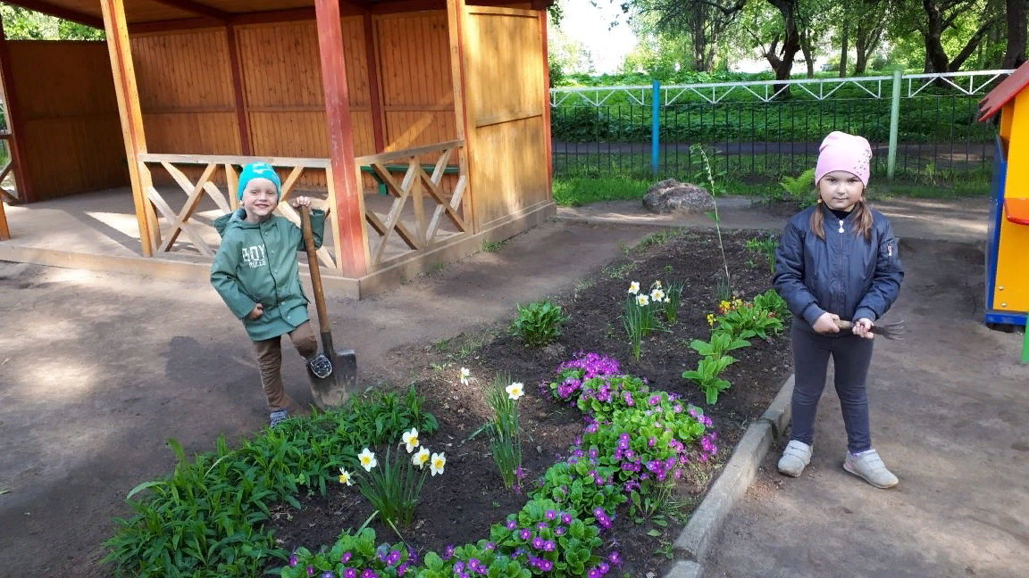
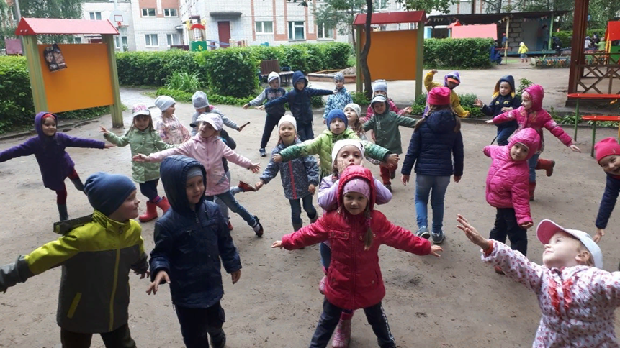
Закружился надо мной
Дождь из листьев озорной
До чего же он хорош!
Где такой еще найдешь?

Slide 7
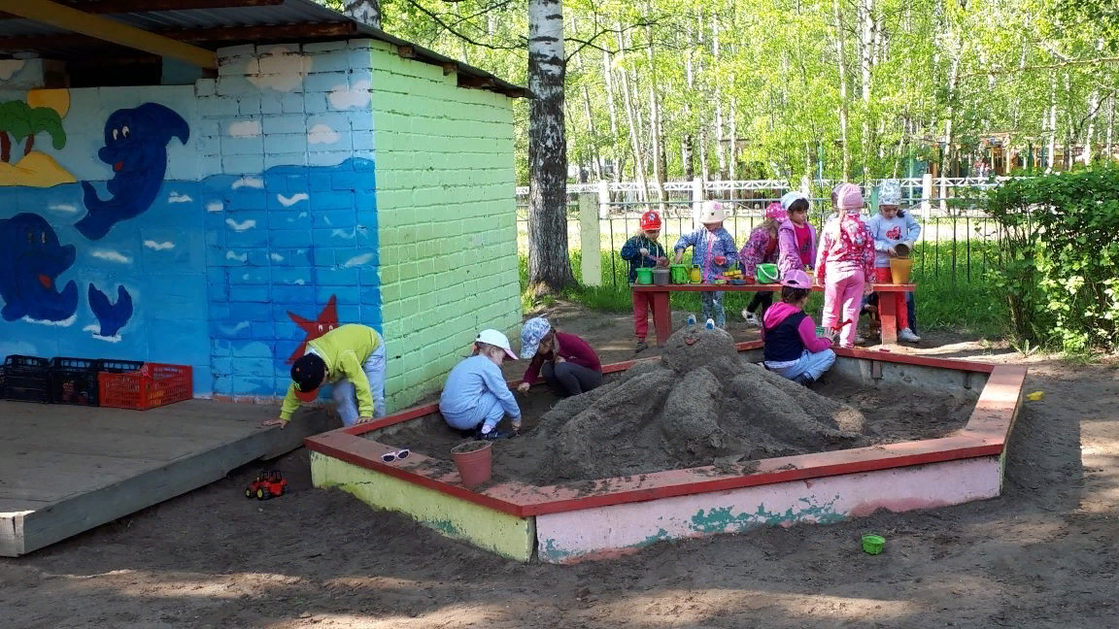
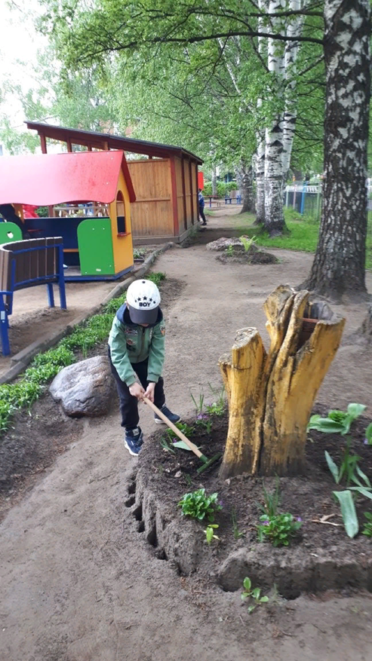
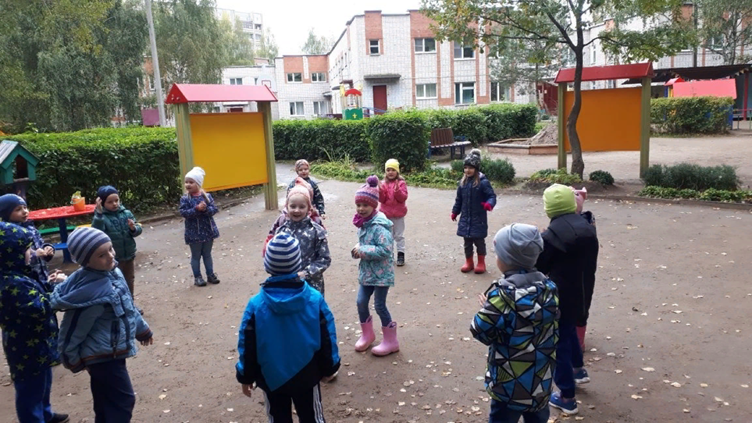
Ну вот, три месяца, как день один прошли, мы не успели оглянуться,
Мороз и снег нас ожидают впереди, а в это лето никогда уж не вернуться…

Slide 8
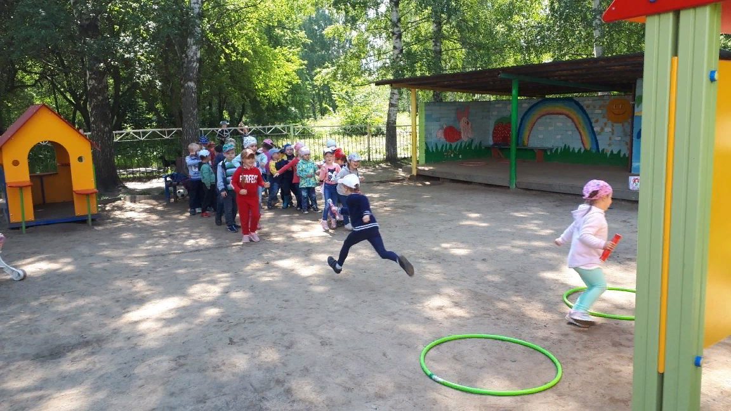
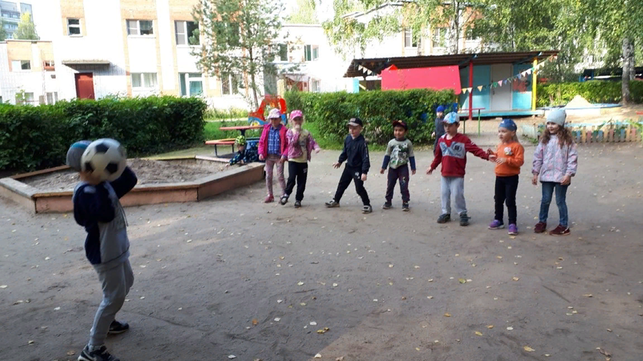
Это лето долго будем вспоминать! Лета пусть кусочек будет в нашем сердце.
И пока мы лета снова будем ждать, Он поможет нам зимой радостно согреться.

Slide 9
СПАСИБО ЗА ВНИМАНИЕ!

